Slide 1
AmdRas注错总结
BIOS-臧公元
2020.01.26

Slide 2
验证结果
目前发现有问题的错误类型：
1. MP0 (PSP) Correctable Error 注错失败
2. MP0 (PSP) Uncorrectable Error注错失败
3. MP5 Uncorrectable Error注错成功，但是单板未重启，BMC侧记录CE

Slide 3
注错前单板环境准备
对于MP的CPU必须用HDT工具将其unlock
对于ES的CPU不需要unlock
HDT版本：HDT_NDA_20.2.50.4926
注错工具版本：RAS_NDA_1_8_1.364-rpm，安装好以后进入/usr/local/sbin/amdraserrorinjectiontest
参考文档：56478_0.71_RAS_TOOL_GUID.pdf

Slide 4
BIOS设置
- Platform First Error Handling: Auto
- MCA error thresh enable: TRUE
- MCA error thresh count: FFE (Deviate from default setting FF5)
- Data Poisoning: Auto
- DRAM Post Package Repair: Disabled
- DRAM ECC Symbol Size: Auto
- DRAM ECC Enable: Auto
- DRAM UECC Retry: Disabled
- NBIO RAS Control: MCA
- Reset after sync flood: Enable

Slide 5
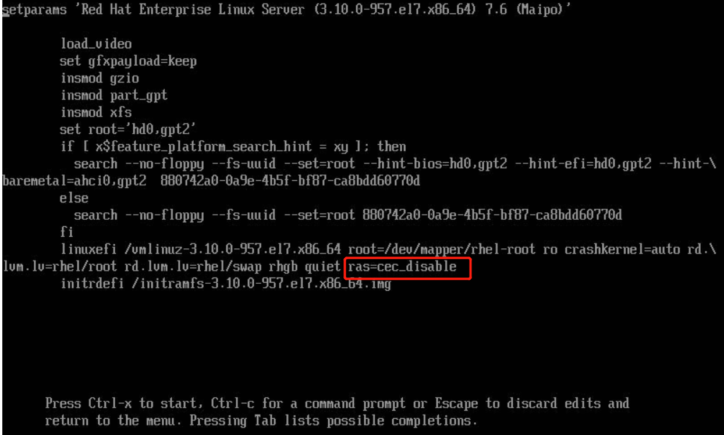
OS设置 (1/3)
Add “ras=cec_disable” as a grub option，有两种方法：
方法1：在gurb界面按下“e”键，修改，然后按下Ctrl-x，单次有效

Slide 6
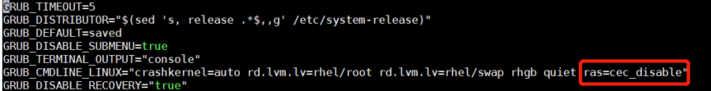
OS设置 (2/3)
Add “ras=cec_disable” as a grub option，有两种方法：
方法2：在OS下修改/etc/default/grub，永久生效
然后执行如下命令，最后重启系统
Legacy:grub2-mkconfig -o /boot/grub2/grub.cfg
Uefi: grub2-mkconfig -o /boot/efi/EFI/redhat/grub.cfg

Slide 7
OS设置 (3/3)
echo 1 > /sys/devices/system/machinecheck/machinecheck0/check_interval

Slide 8
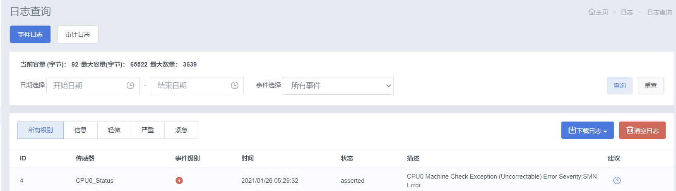
如何查看BMC侧是否记录错误（1/2）
1. 查看WEB日志查询
2. 登录到BMC带内查看/var/log/alert.log文件

Slide 9
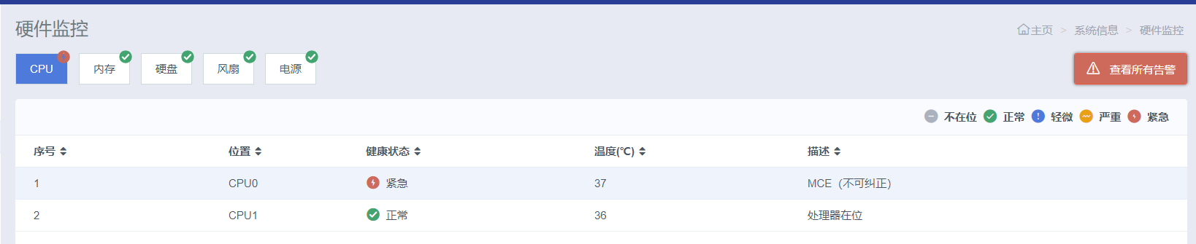
如何查看BMC侧是否记录错误（2/2）
3. 查看WEB硬件监控

Slide 10
如何查看BERT table (1/2)
yum和apt-get的区别: 一般来说著名的linux系统基本上分两大类：
1.RedHat系列：Redhat、Centos、Fedora等
2.Debian系列：Debian、Ubuntu等
RedHat 系列
1 常见的安装包格式 rpm包,安装rpm包的命令是“rpm -参数”
2 包管理工具 yum
3 支持tar包
Debian系列
1 常见的安装包格式 deb包,安装deb包的命令是“dpkg -参数”
2 包管理工具 apt-get
3 支持tar包

Slide 11
如何查看BERT table (2/2)
CentOS使用yum install xxx
所有的ACPI表位于目录“/sys/firmware/acpi/tables”
1. 复制 表到 *.aml
sudo cat /sys/firmware/acpi/tables/BERT > BERT.aml
2. 安装软件 iasl
sudo yum install iasl
3. 进行转换
iasl -d BERT.aml
这样你就可以在当前目录下发现你所要的ACPI表文件
BERT.dsl

